Slide 1
Республика Коми
Инвестиционный паспорт муниципального образования городского округа «Вуктыл»
Администрация городского округа «Вуктыл»
Инвестиционный портал
Республики Коми

Slide 2
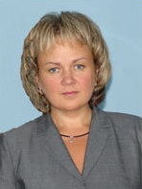
Обращение к инвестору
Инвестиционный паспорт МО ГО «Вуктыл»
Уважаемые инвесторы, хозяйствующие субъекты и инициативные граждане,
представляем Вам городской округ «Вуктыл» - округ с уникальной природой и природным объектом, значимость которого была подтверждена на мировом уровне путем включения в список Мирового культурного наследия ЮНЕСКО, стабильной экономикой,
основу которой составляет газовая отрасль.
Мы в самом начале пути, и заинтересованы в развитии наших партнерских отношений, привлечении инвестиций в экономику городского округа, считая это
главным инструментом его развития.
Уверена, что в Вуктыле ваш бизнес сможет выйти на новый качественный уровень развития при минимуме рисков и максимуме возможностей!
8(82146) 2-22-62
uprav@mail.ru
http://vuktyl.com
govuktyl
Глава муниципального образования городского округа «Вуктыл» - руководитель администрации городского округа «Вуктыл»
Идрисова Гульнара Ренатовна

Slide 3
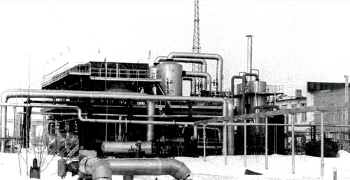
Историческая справка
Инвестиционный паспорт МО ГО «Вуктыл»
Возникновение поселка, а затем города Вуктыл, обусловлено освоением и разработкой Вуктыльского газоконденсатного месторождения.
В 1964 году скважина N 2, на которой работала бригада мастера И.Игнатова, дала первый вуктыльский газ.
Началась разработка глубоким бурением Средне-Вуктыльской площади. 25 марта 1966 года был получен большой приток газа на скважине N 3 на Нижнем Вуктыле.
1967 - 1968 годы
В мае 1967 года Совет Министров СССР принял постановление об организации добычи газа на Вуктыльском месторождении, его обустройстве и строительстве магистрального газопровода «Сияние Севера», которое стало Всесоюзной ударной комсомольской стройкой.
11 марта 1968 года Указом Президиума Верховного Совета Коми АССР поселок Вуктыл Подчерского сельсовета Печорского района причислен в состав Дутовского сельсовета пригородной зоны города Ухта. 10 апреля 1968 года поселок Вуктыл отнесен к категории рабочих поселков.
1975 год
21 февраля 1975 года Указом Президиума Верховного Совета РСФСР образован Вуктыльский район с центром в рабочем поселке Вуктыл за счет части территории Печорского района и пригородной зоны города Ухта.
1977 год
4 мая комсомольско-молодежная бригада бурмастера Г.С.Завгороднего из вуктыльской экспедиции глубокого бурения объединения "Комигазпром" при проходе скважины N 42 на Вуктыле достигла глубины 6401 метров. Эта скважина явилась самой глубокой не только в Коми АССР, но и на Европейском Севере Советского Союза.
1982 год
В честь XIX съезда ВЛКСМ проведена интернациональная вахта "Дружба".
Добыт 200-миллиардный кубометр вуктыльского газа.
1987 год
Начато строительство третьей школы, которая стала самой крупной начальной школой в Республике Коми.
Введен в эксплуатацию новый терапевтический корпус на 120 койко-мест.
1989 год
17 июля Указом Президиума Верховного Совета РСФСР город Вуктыл отнесен к категории городов республиканского подчинения.
1998 год
23 июня на территории Вуктыльского района решением Совета города Вуктыла образовано муниципальное образование "Город Вуктыл".
1999 год
31 марта - образована администрация муниципального образования "Город Вуктыл".
2001 год
16 апреля в городе Вуктыле открыта церковь Благовещения Пресвятой Богородицы.
2005 год
14 декабря решением Совета муниципального образования «Город Вуктыл» № 198 принят Устав муниципального образования муниципального района "Вуктыл".
2015 год
Принят Закон Республики Коми от 1 декабря 2015 года N 114-РЗ «О преобразовании муниципальных образований муниципального района «Вуктыл» в Республике Коми и внесении изменений в связи с этим в Закон Республики Коми «О территориальной организации местного самоуправления в Республике Коми».
2016 год
26 мая 2016 года решением Совета городского округа «Вуктыл» № 64 принят Устав муниципального образования городского округа "Вуктыл".

Slide 4
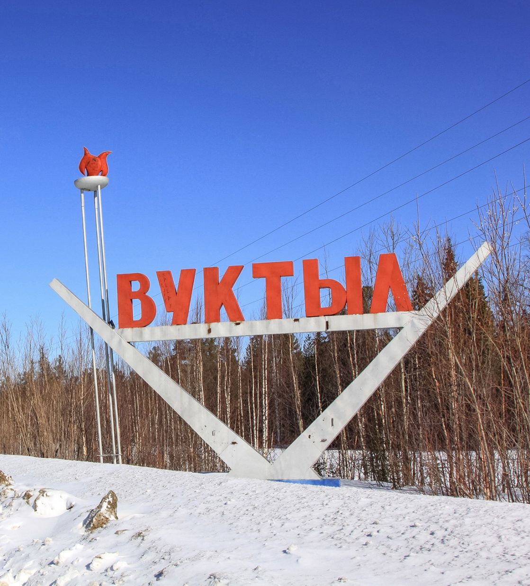
Общая характеристика городского округа «Вуктыл»
ПЛОЩАДЬ ТЕРРИТОРИИ
22,5 тыс. км²
ЧИСЛЕННОСТЬ НАСЕЛЕНИЯ на 01.01.2021
11291 чел
ГОРОДСКИЕ ЖИТЕЛИ
СЕЛЬСКИЕ ЖИТЕЛИ
9671
1620
АДМИНИСТРАТИВНЫЙ ЦЕНТР
г. Вуктыл
КОЛИЧЕСТВО НАСЕЛЕННЫХ ПУНКТОВ
11
Климат умеренно-континентальный
Средняя месячная температура воздуха января минус 17,9°C, июля плюс 16,2°C. Средняя годовая температура воздуха составляет минус 1,4°C. Годовое количество осадков составляет 635 мм

Slide 5
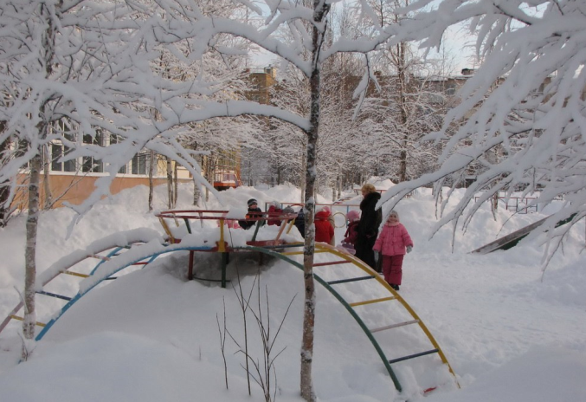
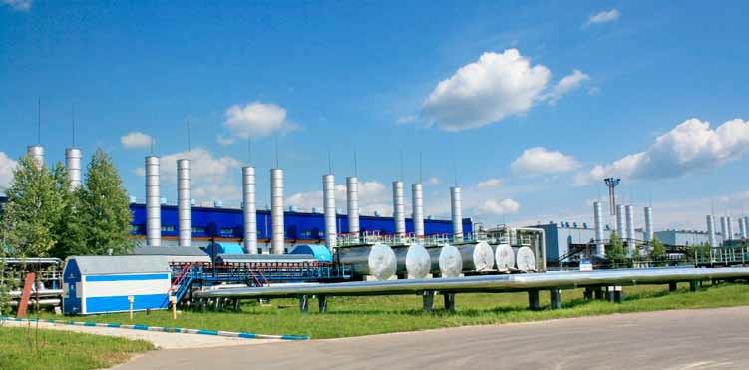
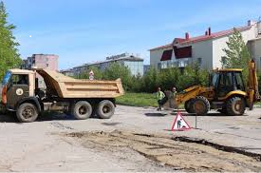
Главной целью Стратегии социально-экономического развития муниципального образования городского округа "Вуктыл" является повышение качества жизни населения путем эффективного социального развития, улучшения комфортной среды проживания и создания условий для стабильности экономического развития МО ГО "Вуктыл".

Slide 6
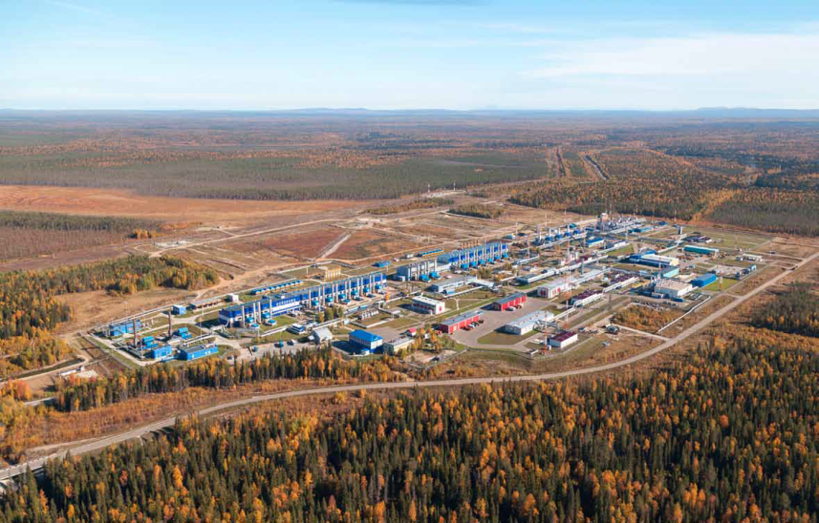
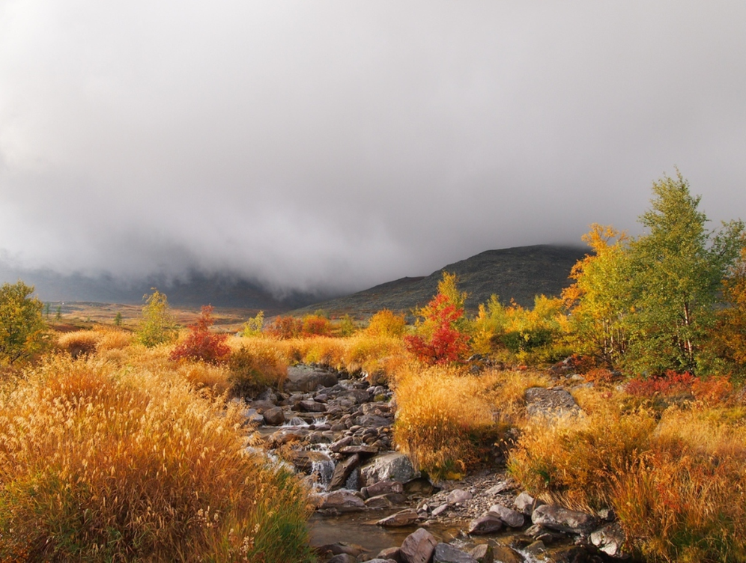
Конкурентные преимущества
Стабильная экономика, основу которой составляет газовая промышленность и транспортировка газа.
Достаточно высокий при сравнении с другими муниципальными образованиями размер номинальной начисленной заработной платы работников организаций (без учета деятельности субъектов малого и среднего предпринимательства), который положительно характеризует уровень платежеспособности населения .
Масштабная и разнообразная минерально-сырьевая база городского округа "Вуктыл".
Наличие лесных ресурсов на территории городского округа "Вуктыл".
Наличие богатых природных туристско-рекреационных ресурсов и объектов исторического и культурного наследия.
Благоприятная экологическая обстановка округа.
Стабильная общественно-политическая обстановка.

Slide 7
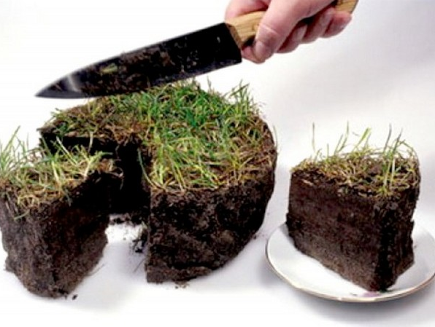
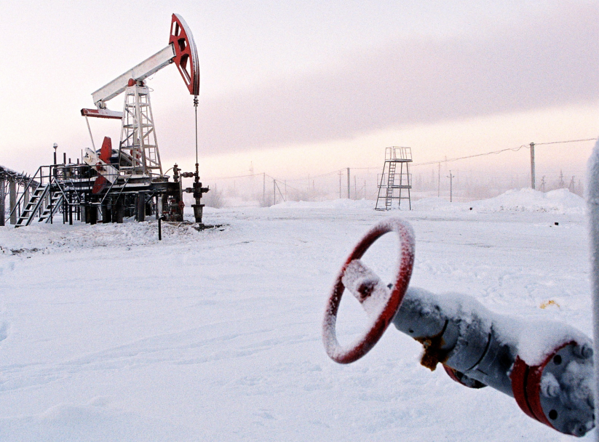
Природные и сырьевые ресурсы
ПЛОЩАДЬ ЗЕМЕЛЬ ЛЕСНОГО ФОНДА
1306,44 тыс. га
ОБЩИЙ ЗАПАС ЛЕСНЫХ НАСАЖДЕНИЙ
101,4 млн. м³
НАИБОЛЕЕ КРУПНАЯ РЕКА: р. ПЕЧОРА
МИНЕРАЛЬНО-СЫРЬЕВЫЕ РЕСУРСЫ
Нефть, газ, конденсат
Металлические полезные ископаемые:
черные (марганцевые и железные руды), цветные (медь, свинец и цинк, олово, мышьяк, висмут), редкие (бериллий, тантал и ниобий, редкие земли), благородные (золото, платина) и радиоактивные (уран).
Неметаллические полезные ископаемые:
глина для буровых растворов и точильного камня, строительные пески и песчано-гравийные смеси, кварцевое сырье, глины, известняки, кварцитопесчанники, песчаники в т.ч. битуминозные.

Slide 8
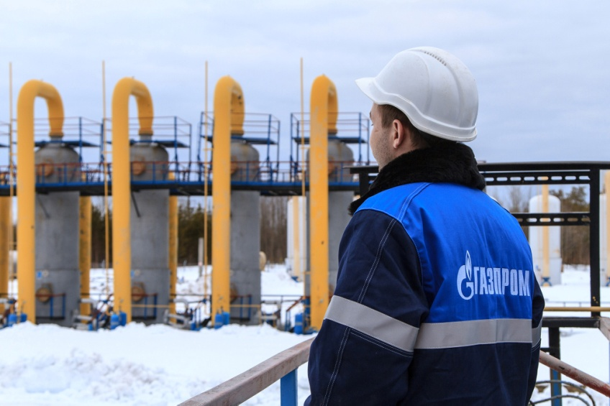
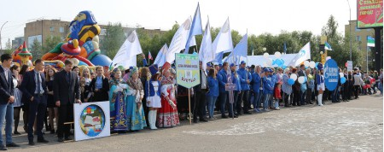
Население
ЧИСЛЕННОСТЬ НАСЕЛЕНИЯ на 01.01.2021 г.
11 291 чел.
Среднесписочная численность работников по видам экономической деятельности за 2020 год основных отраслей
30%
ДОБЫЧА ПОЛЕЗНЫХ ИСКОПАЕМЫХ
11%
ОБРАЗОВАНИЕ
8,5%
ДЕЯТЕЛЬНОСТЬ В ОБЛАСТИ ЗДРАВООХРАНЕНИЯ
И СОЦИАЛЬНЫХ УСЛУГ
8,3%
ГОСУДАРСТВЕННОЕ УПРАВЛЕНИЕ И ОБЕСПЕЧЕНИЕ ВОЕННОЙ БЕЗОПАСНОСТИ; СОЦИАЛЬНОЕ ОБЕСПЕЧЕНИЕ
3,4%
Обеспечение электрической энергией, газом и паром, кондиционирование воздуха
СРЕДНЕСПИСОЧНАЯ ЧИСЛЕННОСТЬ РАБОТНИКОВ ОРГАНИЗАЦИЙ ЗА 2020 ГОД
(без субъектов малого предпринимательства)
3915 чел.

Slide 9
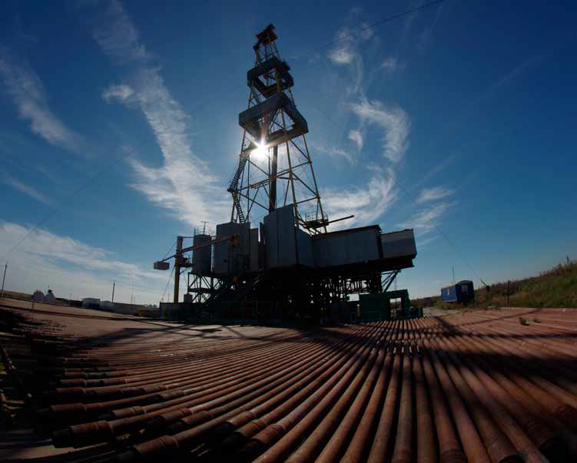
ОБОРОТ ОРГАНИЗАЦИЙ ЗА 2020 г. (по организациям со средней численностью работников свыше 15 человек, без субъектов малого предпринимательства) :
14 939,61 МЛН.РУБ.
Оборот организаций округа за 2020 год снизился на 8,2%.
ОТГРУЖЕНО ТОВАРОВ СОБСТВЕННОГО ПРОИЗВОДСТВА ЗА 2020 г.:
12 771,62 млн. руб.
Основной удельный вес в объеме отгруженных товаров собственного производства, выполненных работ и услуг собственными силами организаций округа по видам экономической деятельности занимает объем отрасли «добыча полезных ископаемых».

Slide 10
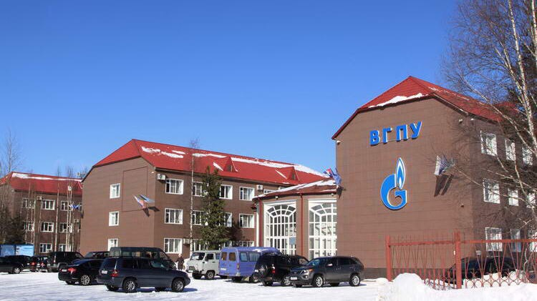
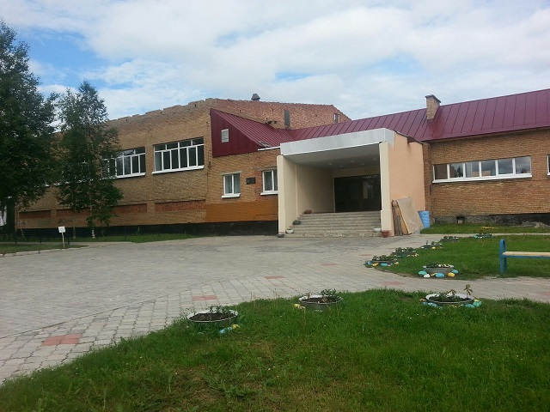
Хозяйствующие субъекты на территории
округа по состоянию на 01.01.2021 г.
187
ИНДИВИДУАЛЬНЫХ ПРЕДПРИНИМАТЕЛЕЙ
105
ЮРИДИЧЕСКИХ ЛИЦ
ОСНОВНЫЕ ОТРАСЛИ ДЕЯТЕЛЬНОСТИ
ЮРИДИЧЕСКИХ ЛИЦ (единиц)
20
ОПЕРАЦИИ С НЕДВИЖИМЫМ ИМУЩЕСТВОМ
15
12
УСЛУГИ (КОММУНАЛЬНЫЕ, СОЦИАЛЬНЫЕ, ПРОЧИЕ)
СТРОИТЕЛЬСТВО
12
ОБРАЗОВАНИЕ
10
Транспортировка и хранение
8
Торговля розничная; ремонт автотранспортных средств

Slide 11
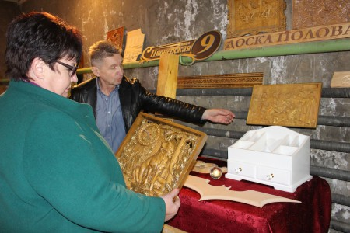
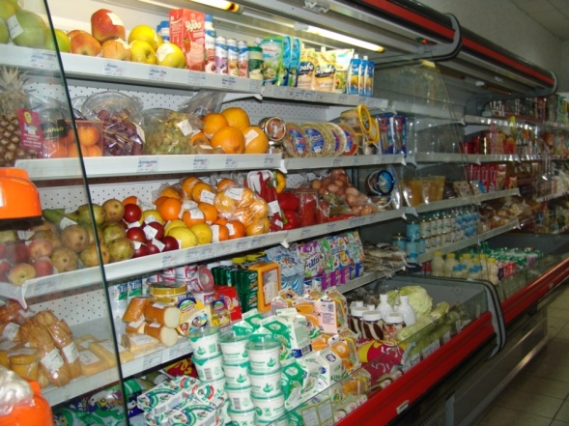
Малое и среднее предпринимательство
по состоянию на 01.01.2021
213
СУБЪЕКТОВ МСП, в том числе:
МАЛЫЕ ПРЕДПРИЯТИЯ
МИКРО ПРЕДПРИЯТИЯ
СРЕДНИЕ ПРЕДПРИЯТИЯ
4
208
1
ОБЪЕМ ОКАЗАННОЙ ФИНАНСОВОЙ ПОДДЕРЖКИ СУБЪЕКТАМ МСП В 2020 ГОДУ ЗА СЧЕТ СРЕДСТВ БЮДЖЕТА МО ГО «ВУКТЫЛ» (С УЧЕТОМ СРЕДСТВ РЕСПУБЛИКАНСКОГО БЮДЖЕТА РЕСПУБЛИКИ КОМИ)
2 148,0 тыс.руб.
ИНФРАСТРУКТУРА ПОДДЕРЖКИ МСП
Администрация городского округа «Вуктыл»
Информационно-маркетинговый центр МСП

Slide 12
Промышленность
Инвестиционный паспорт МО ГО «Вуктыл»
ОСНОВА ПРОМЫШЛЕННОГО ПРОИЗВОДСТВА – Добыча полезных ископаемых
ОБЪЕМ ОТГРУЖЕННЫХ ТОВАРОВ СОБСТВЕННОГО ПРОИЗВОДСТВА, ВЫПОЛНЕННЫХ РАБОТ И УСЛУГ СОБСТВЕННЫМИ СИЛАМИ ОРГАНИЗАЦИЙ ПО ВИДАМ ЭКОНОМИЧЕСКОЙ ДЕЯТЕЛЬНОСТИ
Показатели | 2019 год | 2020 год
Добыча полезных ископаемых (в процентах к соответствующему периоду прошлого года),% | 98,7 | 88,4
Обрабатывающие производства (в процентах к соответствующему периоду прошлого года), % | 78,2% | 88,8%
Обеспечение электрической энергией, газом и паром; кондиционирование воздуха, млн.руб. | 218,9 | 200,1
Водоснабжение; водоотведение, организация сбора и утилизация отходов, деятельность по ликвидации загрязнений (в процентах к соответствующему периоду прошлого года), % | 67,7% | 121,9%

Slide 13
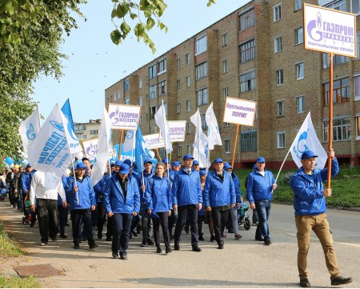
Основные предприятия
ВГПУ ООО «Газпром добыча Краснодар»
Градообразующее предприятие, осуществляющее добычу газа и газового конденсата
ВЛПУМГ ООО «Газпром трансгаз Ухта»
Градообразующее предприятие, осуществляющее транспортировку газа и газового конденсата
ВУТТ и СТ ООО «Газпром трансгаз Ухта»
Организация и обслуживание технологическим автотранспортом и специальной дорожно-строительной техникой, речным флотом, а также перевозка грузов и пассажиров для подразделений ООО «Газпром трансгаз Ухта»
ООО «Аквасервис»
Предоставление коммунальных услуг

Slide 14
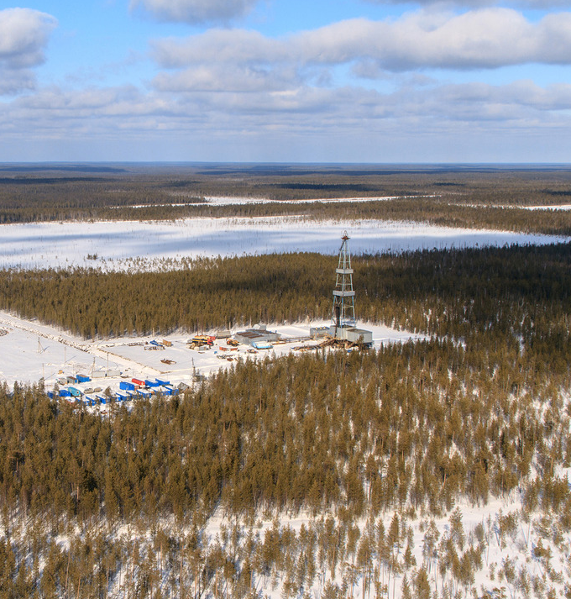
Производственная специализация
Промышленность муниципального образования городского округа «Вуктыл» имеет преимущественно добывающую направленность.
Производство (добыча) основных видов продукции отрасли «Добыча полезных ископаемых» в 2020 г.:
Нефть обезвоженная, обессоленная и стабилизированная, включая газовый конденсат – 67% к 2019 г.
Газ природный и попутный, в % к соответствующему периоду прошлого года – 103,3 % к 2019 г.
Среднесписочная численность работников организаций отрасли «Добыча полезных ископаемых» составила 30% от среднесписочной численности работников организаций городского округа «Вуктыл» за 2020 г.

Slide 15
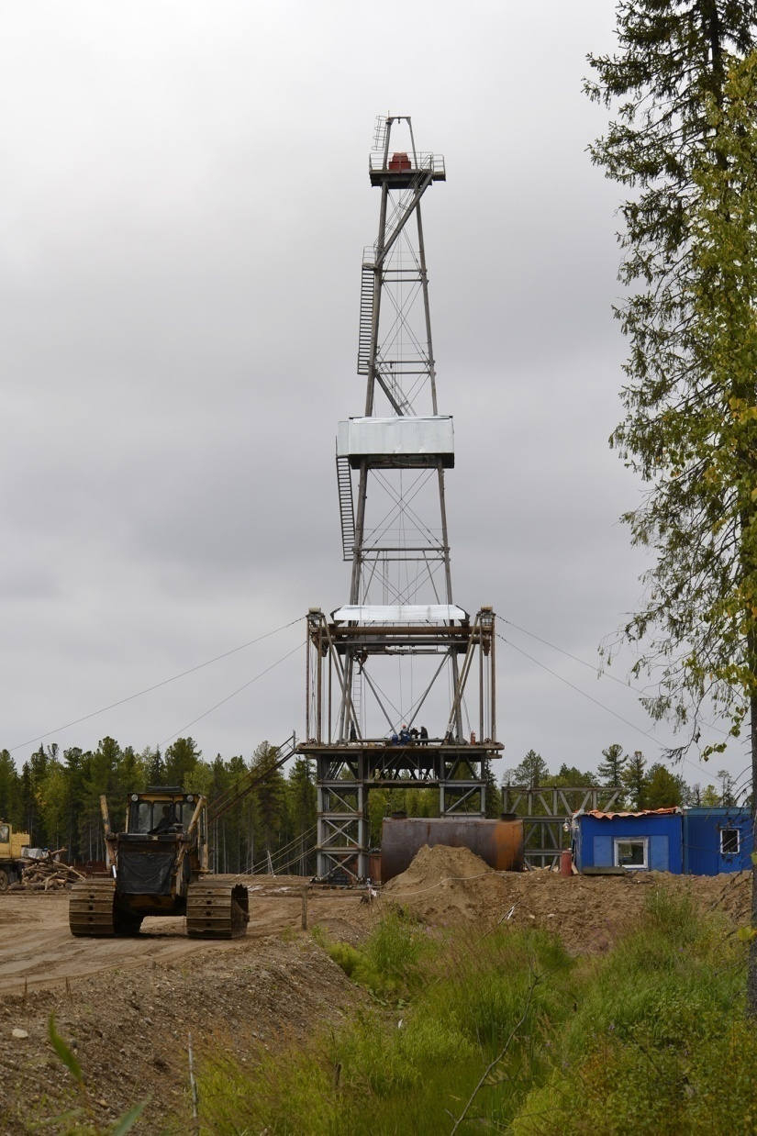
Инвестиции
ОБЪЕМ ИНВЕСТИЦИЙ В ОСНОВНОЙ КАПИТАЛ за 2020 год (БЕЗ СУБЪЕКТОВ МАЛОГО И СРЕДНЕГО ПРЕДПРИНИМАТЕЛЬСТВА)
390,2 МЛН. РУБ.
ОБЪЕМ ИНВЕСТИЦИЙ В ОСНОВНОЙ КАПИТАЛ В РАЗРЕЗЕ ПО ИСТОЧНИКАМ ФИНАНСИРОВАНИЯ
ОБЪЕМ ИНВЕСТИЦИЙ В ОСНОВНОЙ КАПИТАЛ ЗА СЧЕТ БЮДЖЕТНЫХ СРЕДСТВ В РАЗРЕЗЕ БЮДЖЕТНЫХ УРОВНЕЙ

Slide 16
Реализованные инвестиционные проекты
Инвестиционный паспорт МО ГО «Вуктыл»
№ п/п | Наименование инвестиционного проекта | Инициатор проекта | Общая стоимость проекта (тыс.руб.) | Количество рабочих мест
1. | Приобретение оборудования для создания рыбохозяйственного комплекса | ИП Муравьев Вячеслав Анатольевич | 1150,0 | 1
2. | Приобретение помещения и специального оборудования для сбора, прессования пластика и картона | ИП Муравьев Вячеслав Анатольевич | 1150,0 | 1

Slide 17
Инвестиционные площадки
Инвестиционный паспорт МО ГО «Вуктыл»
№ п/п | Наименование инвестиционной площадки | Тип площадки | Кадастровый номер | Площадь земельного участка (кв.м.) | Разрешенное использование
1. | Инвестиционная площадка по адресу: г. Вуктыл, ул. Таежная | Гринфилд | 11:17:0402018:378 | 4 916 кв. м | Для размещения объектов торговли
2. | Инвестиционная площадка по адресу: г. Вуктыл, ул. Пионерская | Гринфилд | 11:17:0401005:11 | 3 790 кв. м | Для размещения производственных и административных зданий, строений, сооружений и обслуживающих их объектов
3. | Инвестиционная площадка по адресу: г. Вуктыл, ул. Коммунистическая | Гринфилд | 11:17:0401005:278 | 2000 кв. м | Под строительство многофункционального комплекса с возможным размещением центра предоставления государственных и муниципальных услуг

Slide 18
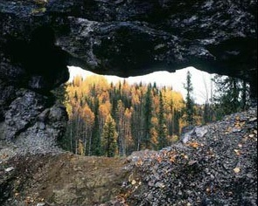
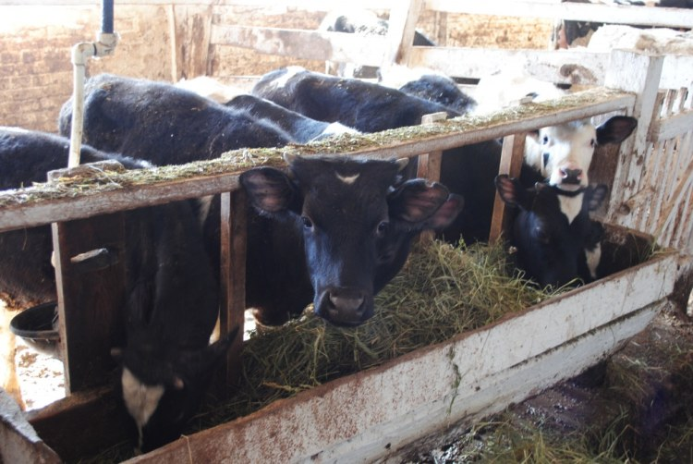
Инвестиционный паспорт МО ГО «Вуктыл»
Инвестиционный потенциал
На территории городского округа «Вуктыл» 47,6% общей площади занимает территория Национального парка «Югыд-Ва». Это крупнейший парк на территории страны, находящийся в том числе в списке ЮНЕСКО. Парк представляет собой уникальный природный комплекс, который за счет больших территорий и существенного перепада в высотах позволяет соседствовать сразу нескольким типам местности. Традиционная уральская тайга легко превращается в альпийские луга, и все это ведет к разнообразию животного и растительного мира.
Территории городского округа «Вуктыл», соседствующие с национальным парком, также обладают уникальным потенциалом для развития туризма при этом отсутствуют ограничения по использованию объекта федерального уровня.
При существующих перспективах развития туризма ниша предоставления предпринимателями услуг в сфере туризма свободна.
Сельское хозяйство городского округа «Вуктыл» представлено двумя действующими крестьянскими фермерскими хозяйствами (КФХ), производящими молоко, скот и птицу в живом весе, яйца. Производимый объем сельскохозяйственной продукции не обеспечивает потребность населения в полной мере, таким образом, при существующем спросе на сельскохозяйственную продукцию есть свободная ниша на рынке сельского хозяйства городского округа «Вуктыл». При этом общая земельная площадь сельскохозяйственных угодий 8164 га и из общей площади сельхозугодий фактически используется 255,7 га.
Розничный рынок продовольственных товаров городского округа «Вуктыл» достаточно развит, однако слабо развита розничная торговля бытовой техникой, обувью. Также слабо развит рынок бытовых услуг городского округа «Вуктыл».
Территория городского округа «Вуктыл» богата лесами и дарами природы: ягодами, грибами, в настоящее время отсутствуют предприниматели, осуществляющие деятельность в сфере сбора и заготовки дикорастущих грибов, плодов, ягод, таким образом, существует свободная ниша для начала осуществления деятельности.
Для осуществления предпринимательской деятельности и соответственно инвестиционного развития существуют свободные помещения, находящиеся в муниципальной собственности.

Slide 19
Меры поддержки
Инвестиционный паспорт МО ГО «Вуктыл»
ЭКОНОМИЧЕСКИЕ МЕРЫ ПОДДЕРЖКИ
ИМУЩЕСТВЕННЫЕ МЕРЫ ПОДДЕРЖКИ
В рамках муниципальной программы городского округа «Вуктыл» «Развитие экономики», утвержденной постановлением администрации городского округа «Вуктыл» от 12 октября 2021 года №10/1174, предоставляются следующие основные меры поддержки:
1. оказывается финансовая поддержка малого и среднего предпринимательства по возмещению транспортных расходов по доставке товаров (за исключением подакцизных товаров) воздушным транспортом в труднодоступные и отдаленные сельские населенные пункты ;
2. оказывается поддержка при реализации социально значимых проектов в рамках «Народный бюджет» в сфере малого и среднего предпринимательства;
3. предоставляются субсидии крестьянским (фермерским) хозяйствам на содержание сельскохозяйственных животных;
4. оказывается содействие при реализации проектов в рамках проекта «Народный бюджет» в сфере агропромышленного комплекса;
5. организация подготовки кадров и кадровая поддержка малого и среднего предпринимательства;
6. административно-организационная и информационная поддержка малого и среднего предпринимательства и субъектов инвестиционной деятельности.
Оказывается имущественная поддержка субъектам малого и среднего предпринимательства путем:
1. передачи во владение и (или) в пользование на долгосрочной основе (в том числе по льготным ставкам арендной платы) имущества в соответствии с постановлением администрации городского округа «Вуктыл» от 23 августа 2017 г. №08/767 «Об утверждении Порядка предоставления имущественной поддержки по передаче во владение и (или) в пользование на долгосрочной основе (в том числе по льготным ставкам арендной платы) имущества субъектам малого и среднего предпринимательства и организациям, образующим инфраструктуру поддержки субъектов малого и среднего предпринимательства»;
2. предоставления муниципального имущества городского округа «Вуктыл» в аренду на льготных условиях в соответствии с решением Совета городского округа «Вуктыл» от 28 февраля 2017 г. №205 «Об установлении льготных ставок арендной платы при передаче в аренду муниципального имущества городского округа «Вуктыл», являющегося инфраструктурой поддержки субъектов малого и среднего предпринимательства.

Slide 20
Администрация городского округа «Вуктыл»
Глава муниципального образования городского округа «Вуктыл» -
руководитель администрации городского округа «Вуктыл»
Гульнара Ренатовна Идрисова
Республика Коми, г. Вуктыл, ул. Комсомольская, д.14,
Телефон: (82146) 2-22-62, Факс: (82146) 2-13-33
E-Mail: uprav@mail.ru
http://vuktyl.com
Список ответственных лиц для взаимодействия по вопросам, касающимся инвестиционной деятельности, в том числе инвестиционных площадок, утвержденных распоряжением администрации городского округа «Вуктыл» от 30.07.2019 г. №07/644:
№ п/п | ФИО ответственного лица администрации городского округа «Вуктыл» | Должность ответственного лица администрации городского округа «Вуктыл» | Контактные данные | Полномочия
1. | Рогозина И.Г. | Заведующий отделом по развитию экономики | тел. 8 (82146) 21954, uprav@mail.ru | Инвестиционное развитие
2. | Карпа А.В. | Заведующий сектором потребительского рынка, предпринимательства и транспорта | тел. 8 (882146) 2-17-59, uprav@mail.ru | Инвестиционное развитие малого и среднего предпринимательства
3. | Караман И.В. | Заместитель начальника отдела по управлению имуществом | 8(82146) 2-19-76, uprav@mail.ru | Имущественная поддержка и предоставление инвестиционных площадок

